Slide 1

Semana 14 - Sesión 1: Robotización de procesos con RPA
2026-10
Curso: Arquitectura Empresarial
Programa: Ingeniería de Sistemas de Información

Slide 2
Agenda
2026-10
Modelos operativos de RPA (RPA atendida, Rpa no atendida, RPA hibrida)
Técnicas de RPA

Slide 3
Logros
2026-10
Al finalizar la sesión, el estudiante será capaz de:
Comprender los modelos operativos de RPA: atendida, no atendida e híbrida.
Identificar las principales técnicas de RPA utilizadas para automatizar procesos de negocio.
Diferenciar las características, ventajas y aplicaciones de los modelos operativos y las técnicas de RPA.

Slide 4
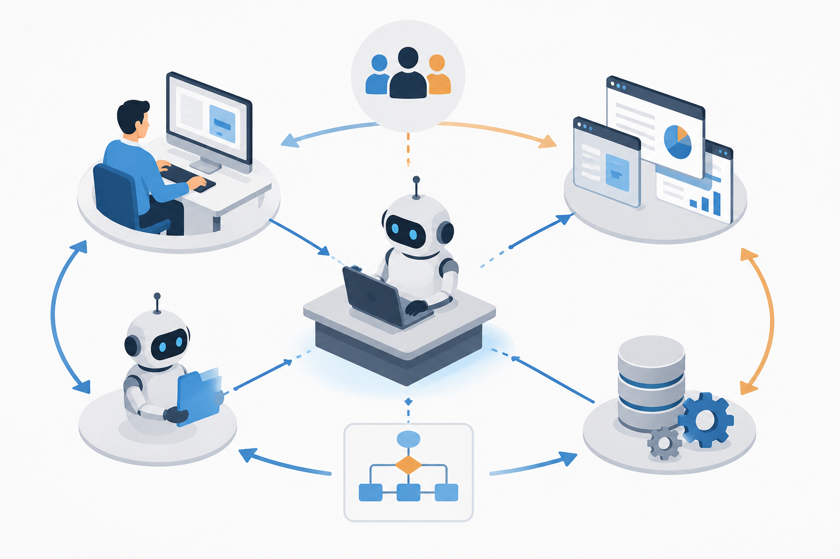
Modelo operativo RPA
2026-10
Un modelo operativo de RPA es la forma en que se organiza y ejecuta la automatización de procesos mediante robots de software dentro de una organización. Define cómo interactúan los bots con las personas, los sistemas y los procesos de negocio para realizar tareas automatizadas de manera eficiente.
Es decir, el modelo operativo establece cómo funcionarán los bots, cuándo intervendrán y qué nivel de participación tendrán los usuarios en la ejecución de los procesos.

Slide 5
RPA Atendida
2026-10
Este RPA es un modelo de automatización donde el robot de software trabaja directamente junto al usuario. El bot se ejecuta en la computadora del empleado y requiere que este lo active para realizar determinadas tareas.
Características:
Funciona como un asistente digital.
Requiere intervención humana para iniciar el proceso.
Se ejecuta en el equipo del usuario.
Automatiza tareas repetitivas y de corta duración.
Permite la interacción en tiempo real entre el empleado y el bot.
Beneficios:
Reduce el tiempo dedicado a tareas manuales.
Disminuye errores de digitación y procesamiento.
Incrementa la productividad del personal.
Mejora la experiencia del cliente al reducir tiempos de atención.

Slide 6
Ejemplo Rpa atendida
2026-10
Ejemplo: RPA Atendida en un Centro de Atención al Cliente
Situación Inicial
Un cliente llama al centro de atención para consultar el estado de su pedido. El agente debe identificar rápidamente al cliente y acceder a la información necesaria para responder sus consultas.
Proceso Tradicional (Sin RPA)
El agente solicita el número de documento o código de cliente.
Ingresa manualmente a varios sistemas (CRM, sistema de ventas, sistema de logística).
Busca la información en cada plataforma.
Copia y consolida los datos manualmente.
Finalmente responde al cliente.
Tiempo estimado: 3 a 5 minutos por consulta.

Slide 7
Ejemplo Rpa atendida
2026-10
Proceso con RPA Atendida:
El cliente llama y proporciona su número de documento.
El agente presiona un botón en la interfaz del bot.
El bot accede automáticamente al CRM de clientes.
Consulta el historial de compras del cliente.
Ingresa al sistema logístico para verificar el estado del pedido.
Revisa si existen reclamos o incidencias registradas.
Consolida toda la información en una única pantalla.
Presenta al agente un resumen completo en pocos segundos.
El agente comunica la información al cliente y resuelve la consulta.

Slide 8
Ejemplo Rpa atendida
2026-10
Actividad | Responsable
Atender la llamada del cliente. | Agente
Solicitar y registrar el número de documento del cliente. | Agente
Presionar el botón para iniciar la automatización. | Agente
Acceder automáticamente al sistema CRM de clientes. | Bot
Consultar el historial de compras del cliente. | Bot
Acceder al sistema logístico para verificar el estado del pedido. | Bot
Revisar si existen reclamos o incidencias registradas. | Bot
Consolidar la información obtenida de los diferentes sistemas. | Bot
Presentar al agente un resumen completo de la información. | Bot
Comunicar la información al cliente y resolver la consulta. | Agente
Finalizar y cerrar la atención. | Agente

Slide 9
Ejemplo Rpa atendida
2026-10
Beneficios Obtenidos:
Reducción del tiempo de atención de 5 minutos a menos de 1 minuto.
Eliminación de búsquedas manuales en múltiples sistemas.
Menor probabilidad de errores.
Mayor productividad de los agentes.
Mejor experiencia para el cliente gracias a respuestas más rápidas.

Slide 10
RPA No Atendida
2026-10
Este RPA es un modelo en el que los robots ejecutan procesos de forma totalmente autónoma, sin requerir intervención humana. Los bots trabajan desde servidores o máquinas virtuales y pueden operar de manera continua.
Características:
No requiere supervisión humana constante.
Puede ejecutarse las 24 horas del día.
Se activa mediante horarios, eventos o reglas definidas.
Procesa grandes volúmenes de información.
Beneficios:
Incrementa significativamente la productividad.
Reduce costos operativos.
Garantiza mayor velocidad y precisión.

Slide 11
RPA No Atendida
2026-10
Ejemplo: RPA No Atendida en el Procesamiento de Facturas
Situación Inicial
Una empresa recibe diariamente cientos de facturas de proveedores en formato PDF por correo electrónico. El área de contabilidad debe revisar cada factura, validar los datos, registrarla en el sistema ERP y generar reportes para la gerencia.
Proceso Tradicional (Sin RPA)
Un empleado descarga manualmente las facturas del correo electrónico.
Abre cada documento y revisa los datos.
Verifica que el proveedor esté registrado.
Comprueba que el monto coincida con la orden de compra.
Ingresa la información manualmente al ERP.
Archiva la factura digitalmente.
Elabora reportes de facturas procesadas.
Tiempo estimado: 5 a 10 minutos por factura.

Slide 12
RPA No Atendida
Proceso con RPA No Atendida
A las 11:00 p.m., el bot inicia automáticamente el proceso:
Paso 1: Recepción de Facturas
El bot accede al buzón de correo corporativo.
Identifica los correos que contienen facturas de proveedores.
Descarga automáticamente los archivos adjuntos.
Paso 2: Extracción de Información
Lee cada factura mediante OCR o reconocimiento inteligente de documentos.
Extrae datos como: Número de factura, nombre del proveedor, RUC, fecha de emisión, importe total, impuestos aplicados.
Paso 3: Validación de Datos
Verifica que el proveedor exista en la base de datos.
Comprueba que no se trate de una factura duplicada.
Valida que los montos coincidan con la orden de compra registrada.
Revisa que los campos obligatorios estén completos.
2026-10

Slide 13
RPA No Atendida
Paso 4: Registro en el ERP
Ingresa automáticamente al ERP.
Registra la factura en el módulo de cuentas por pagar.
Actualiza los saldos pendientes.
Genera el asiento contable correspondiente.
Paso 5: Gestión de Excepciones
Si detecta errores o inconsistencias:
Genera una alerta.
Envía un correo al analista responsable.
Coloca la factura en una bandeja de revisión.
Paso 6: Generación de Reportes
Elabora un reporte consolidado con:
Facturas procesadas.
Facturas rechazadas.
Montos totales registrados.
Errores detectados.
2026-10

Slide 14
RPA No Atendida
2026-10
Paso 7: Envío de Resultados:
Envía automáticamente el reporte a los responsables de contabilidad y finanzas.
Archiva las facturas en el repositorio documental de la empresa.
Beneficios Obtenidos:
Procesamiento continuo las 24 horas.
Reducción de hasta un 80% del tiempo operativo.
Eliminación de errores de digitación.
Mayor velocidad en el registro contable.
Disponibilidad de información actualizada al inicio de la jornada laboral.
Liberación del personal para actividades de mayor valor analítico.

Slide 15
RPA Híbrida
2026-10
Este RPA combina la automatización atendida y no atendida, permitiendo que personas y robots colaboren dentro de un mismo proceso de negocio.
Características:
Integra actividades humanas y automatizadas.
Combina procesos de front-office y back-office.
Permite gestionar excepciones mediante intervención humana.
Facilita la automatización de procesos de extremo a extremo.
Beneficios:
Mayor nivel de automatización.
Mejor aprovechamiento de recursos humanos.
Mayor flexibilidad para manejar casos complejos.
Optimización de procesos empresariales completos.

Slide 16
RPA Híbrida
2026-10
Ejemplo: RPA Híbrida en el Proceso de Otorgamiento de Créditos
Situación Inicial
Un cliente solicita un préstamo en una entidad financiera. Para aprobar el crédito es necesario recopilar información personal, verificar antecedentes, validar documentos, evaluar la capacidad de pago y generar la documentación contractual.
Este proceso involucra actividades que requieren criterio humano y otras que pueden ser automatizadas, por lo que se utiliza un modelo de RPA Híbrida.
Proceso Tradicional (Sin RPA)
El asesor recopila los datos del cliente.
Ingresa manualmente la información en varios sistemas.
Consulta a la central de riesgo para conocer el historial crediticio del cliente.
Verifica documentos de identidad y sustento de ingresos.
Calcula la capacidad de pago.
Elabora contratos.
Solicita aprobaciones internas.
Comunica el resultado al cliente.
Tiempo estimado: entre 1 y 3 días.

Slide 17
RPA Híbrida
2026-10
Proceso con RPA Híbrida
Fase 1: Registro de la Solicitud (Humano + Bot Atendido)
Actividad del Asesor
Atiende al cliente.
Recoge información personal.
Solicita documentos requeridos.
Registra la solicitud en el sistema.
Actividad del Bot Atendido
Completa automáticamente formularios.
Valida formatos de documentos.
Verifica que no falte información.
Genera un expediente digital.
Resultado: solicitud registrada en pocos minutos.

Slide 18
RPA Híbrida
Fase 2: Verificaciones Automáticas (Bot No Atendido)
Una vez registrada la solicitud, el proceso continúa automáticamente.
El bot realiza:
Consulta de antecedentes crediticios.
Verificación de identidad.
Validación de ingresos declarados.
Consulta de deudas vigentes.
Revisión de historial financiero.
Verificación de listas de riesgo y fraude.
Sistemas consultados:
Central de riesgos.
Base de clientes.
Sistema financiero interno.
Plataforma de validación documental.
Registros gubernamentales.
Resultado: obtención automática de toda la información necesaria para la evaluación.
2026-10

Slide 19
RPA Híbrida
2026-10
Fase 3: Evaluación del Crédito (Bot No Atendido)
El robot analiza la información obtenida.
Actividades:
Calcula capacidad de endeudamiento.
Determina nivel de riesgo.
Verifica cumplimiento de políticas internas.
Calcula monto máximo aprobable.
Genera una recomendación automática.
Resultado:
Crédito recomendable.
Crédito sujeto a revisión.
Crédito rechazado.

Slide 20
RPA Híbrida
2026-10
Fase 4: Revisión Humana
Actividad del Analista o Asesor
El sistema presenta un resumen consolidado: Datos personales, Historial crediticio, Nivel de riesgo, Capacidad de pago, Recomendación del sistema.
El analista: Revisa casos especiales, evalúa excepciones, toma la decisión final.
Resultado: aprobación o rechazo definitivo.
Fase 5: Generación Automática de Contratos (Bot No Atendido)
Si el crédito es aprobado:
El bot: Genera el contrato, completa los datos del cliente, calcula cuotas e intereses, genera cronograma de pagos, envía documentos para firma electrónica, registra la operación en los sistemas internos.

Slide 21
RPA Híbrida
2026-10
Fase 6: Comunicación al Cliente
Actividad del Bot:
Envía correo electrónico.
Envía SMS o notificación móvil.
Adjunta contrato y cronograma.
Actividad del Asesor:
Explica condiciones del crédito.
Resuelve consultas del cliente.
Beneficios Obtenidos:
Reducción del tiempo de evaluación de varios días a pocas horas.
Menor carga operativa para asesores y analistas.
Disminución de errores en la validación de información.
Mayor velocidad de respuesta al cliente.
Cumplimiento de políticas y normativas de forma automática.
Mejor experiencia del cliente durante todo el proceso.

Slide 22
Comparación de RPA
2026-10
Característica | RPA Atendida | RPA No Atendida | RPA Híbrida
Participación humana | Alta | Nula | Parcial
Ejecución automática | Baja | Total | Alta
Operación 24/7 | No | Sí | Sí
Ubicación del bot | PC del usuario | Servidor/VM | Ambos
Procesos típicos | Atención al cliente | Procesamiento masivo | Procesos integrales
Complejidad de implementación | Baja | Media | Alta

Slide 23
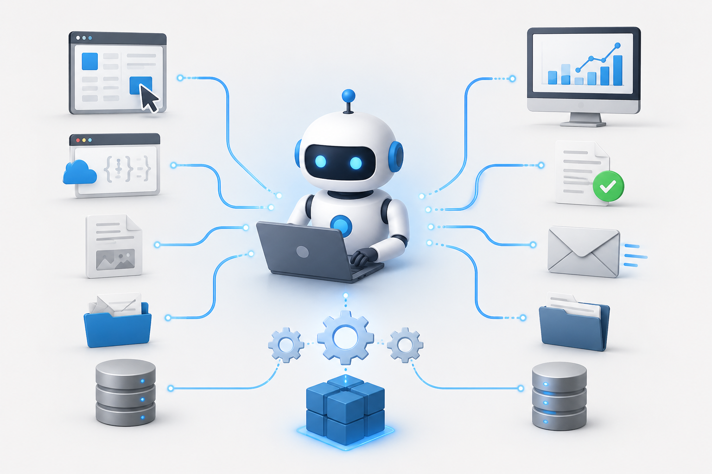
Técnicas rpa
2026-10
Las técnicas de RPA son los métodos o mecanismos que utilizan los bots para interactuar con aplicaciones, capturar información, procesar datos y automatizar tareas dentro de un proceso de negocio.
Es decir, son las diferentes formas en que un bot puede realizar el trabajo que normalmente haría una persona.

Slide 24
Técnicas rpa
2026-10
Automatización mediante la interfaz de usuario:
El bot interactúa con la pantalla como lo haría un usuario.
Hace clic en botones, escribe en campos, selecciona opciones y navega por las aplicaciones.
Ejemplo: ingresar datos en un sistema ERP.
Integración mediante APIs :
El bot intercambia información directamente con otros sistemas utilizando APIs, sin necesidad de interactuar con la pantalla.
Es más rápida y estable que la automatización por interfaz.
Ejemplo: consultar el saldo de un cliente mediante una API bancaria.
Reconocimiento Óptico de Caracteres (OCR) :
Convierte documentos escaneados o imágenes en texto que el bot puede leer y procesar.
Ejemplo: extraer datos de una factura en formato PDF escaneado.

Slide 25
Técnicas rpa
2026-10
Procesamiento Inteligente de Documentos :
Combina OCR con Inteligencia Artificial para comprender documentos semiestructurados o no estructurados.
Ejemplo: identificar automáticamente el número de factura, proveedor y monto en diferentes formatos de facturas.
Automatización basada en reglas:
El bot ejecuta acciones siguiendo reglas de negocio previamente definidas.
Ejemplo: aprobar automáticamente solicitudes menores a S/ 1,000 cuando cumplen todos los requisitos.
Integración con Inteligencia Artificial:
Permite que el bot realice tareas que requieren cierto nivel de interpretación o predicción.
Ejemplo: clasificar correos electrónicos según su contenido o analizar el sentimiento de comentarios de clientes.

Slide 26
.
Caso de Uso 1: App de Gestión Documental de
Contratos y Facturas
2026-10
Una empresa recibe contratos y facturas mediante correo electrónico. Actualmente, el personal descarga los adjuntos, los guarda manualmente en SharePoint, convierte documentos Word a PDF y registra los datos principales en una lista.
Se requiere implementar una solución integrada con Power Apps y Power Automate.
Power Apps permitirá al usuario registrar o consultar documentos recibidos, visualizar su estado y acceder al enlace del archivo almacenado.
Power Automate se activará cuando llegue un correo con adjunto en la carpeta “Contratos”, guardará el archivo en SharePoint, convertirá el documento Word a PDF, registrará los datos en una lista SharePoint y actualizará el estado del documento.
Componentes a modelar:
Power Apps: formulario de consulta y seguimiento.
Outlook: recepción del correo.
Power Automate: flujo automatizado.
SharePoint: biblioteca documental.
Word Online: conversión Word a PDF.
SharePoint List: registro de datos.
Power BI: tablero opcional de seguimiento documental.
Resultado esperado: El usuario podrá ingresar a Power Apps y consultar los contratos o facturas procesados automáticamente, con su archivo Word, PDF y estado de registro.

Slide 27
Conclusiones
2026-10

Slide 28
Referencias
2026-10
Tripathi, Alok Mani. Learning Robotic Process Automation : Create Software Robots and Automate Business Processes with the Leading RPA Tool - Uipath, Packt Publishing, Limited, 2018. ProQuest Ebook Central, https://ebookcentral.upc.elogim.com/lib/upc-ebooks/detail.action?docID=5332142
Carlos Arturo Bermúdez Irreño. (2021). RPA - AUTOMATIZACIÓN ROBÓTICA DE PROCESOS: UNA REVISIÓN DE LA LITERATURA. Revista Ingeniería, Matemáticas y Ciencias de La Información, 8(15), 111–122. https://doi.org/10.21017/rimci.2021.v8.n15.a97

